Slide 1
COME ACCEDERE ALLA PIATTAFORMA E PARTECIPARE
AD UN CORSO LIVE

Slide 2
Scrivere sulla barra degli indirizzi del proprio computer o tablet:
formazione.netsalute.net
Oppure
Accedere tramite le informazioni indicate
nell’ area multimediale del programma

Slide 3
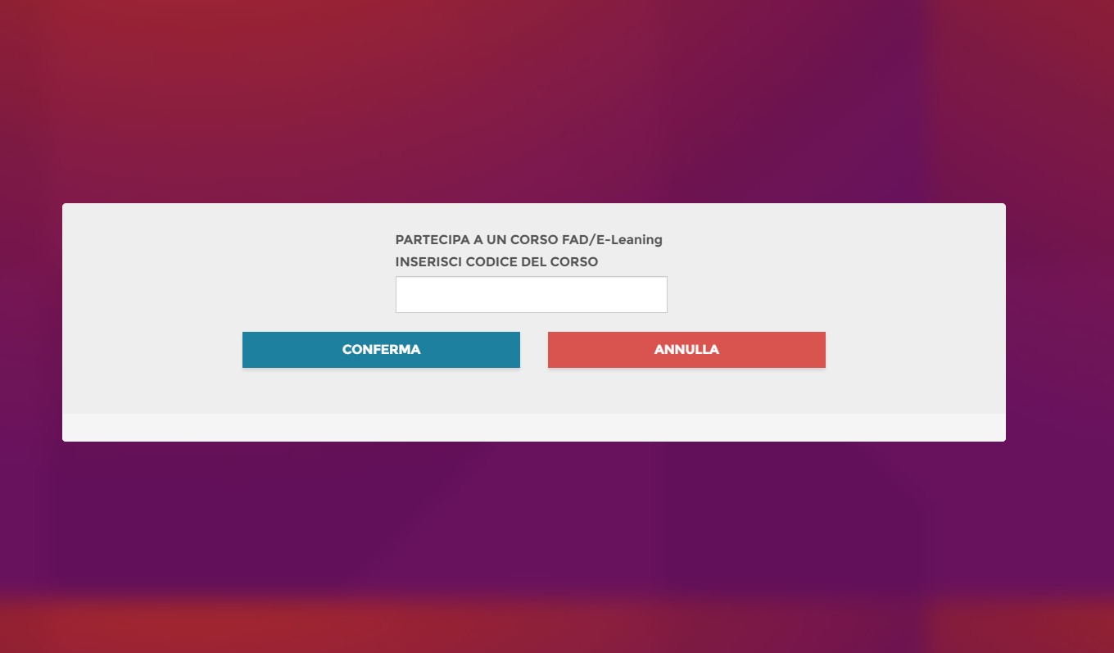
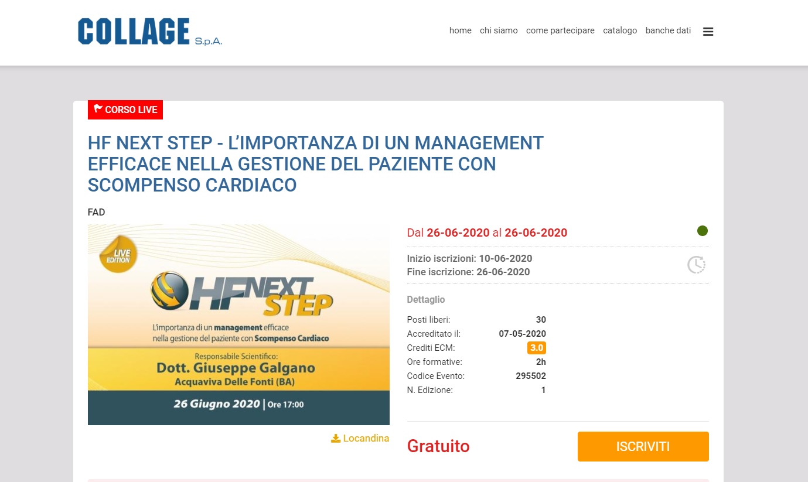
1° STEP
FARE CLICK SU ACCEDI
2° STEP
PARTECIPA AD UNA FAD E-LEARNING
3° STEP
INSERIRE CODICE DEL CORSO DISPONIBILE SUL PROGRAMMA E CONFERMARE
4° STEP
CLICCARE SU ISCRIVITI

Slide 4
5° STEP
CLICCARE SU REGISTRATI E INSERIRE TUTTI I DATI RICHIESTI. QUESTA’ E’ L ‘ ISCRZIONE ALLA
PIATTAFORMA CHE CONTIENE TUTTI I NOSTRI EVENTI FAD .
A registrazione avvenuta ( una tantum) si potrà entrare e uscire dalla piattaforma semplicemente inserendo mail e password .

Slide 5
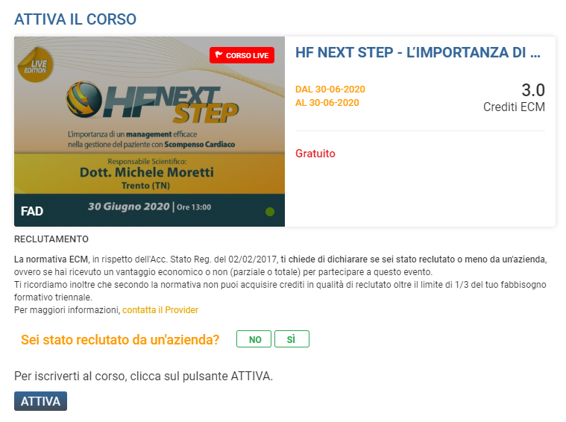
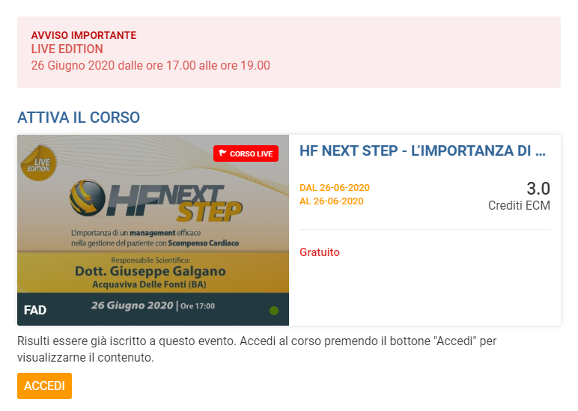
6° STEP
7° STEP
Attivare l’evento
cliccare su Accedi ED attendere l inizio del corso LIVE

Slide 6
Per concludere gli step formativi al termine della SESSIONE LIVE:
1
RICOLLEGARSI ALLA PAGINA DEL CORSO
2
ACCEDERE CON LE PROPRIE CREDENZIALI
Questionario qualità percepita
Questionario ECM
Attestato di partecipazione
Attestato crediti ECM
3
PROCEDERE CON GLI STEP FORMATIVI CONCLUSIVI:

Slide 7
Cell. 366 6358623
Mail: assistenza@collage-spa.it

